Slide 1
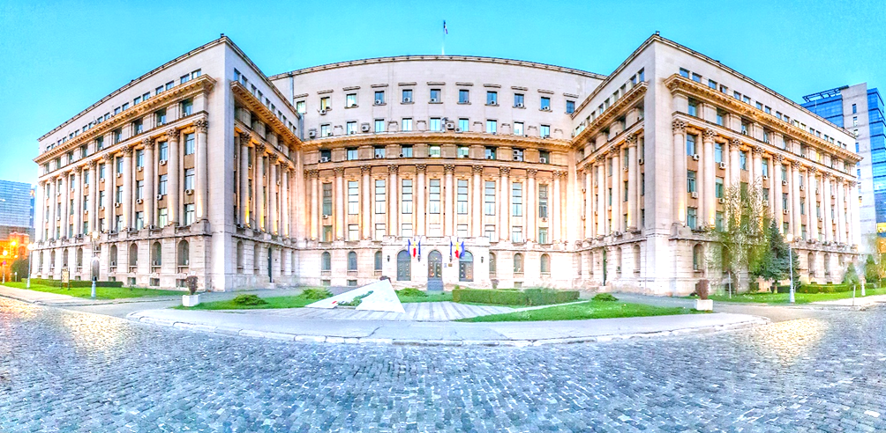
2024
SIGURANȚĂ
SECURITATE
SERVICII PUBLICE
SIGURANȚĂ SECURITATE
SERVICII PUBLICE DE CALITATE
REPERE ALE ACTIVITĂȚII
MINISTERULUI AFACERILOR INTERNE

Slide 2
ROMÂNIA - stat sigur, MAI – aport deosebit la construirea unui spațiu european de securitate, furnizor de securitate în plan regional
Realizări instituționale
Securitate, siguranță și servicii publice de calitate
Răspuns rapid în situații de urgență
Digitalizare servicii publice
Protecția cetățenilor și bunurilor
SIGURANȚĂ SECURITATE
SERVICII PUBLICE DE CALITATE
52% dintre cetățeni au încredere în poliție, conform Sondajului Eurobarometru Standard 101, realizat în perioada aprilie - mai 2024, în creștere cu +5% față de cel realizat în perioada mai - iunie 2023
volumul eșantionului: 1.038 de persoane, reprezentativ pentru populația României cu vârsta peste 15 ani; mod de aplicare a chestionarelor: aplicare față în față.

Slide 3
Forțe angrenate și misiuni executate
26.883 efective care au acționat zilnic
23.751 acțiuni cu efective mărite
19.559 misiuni de asigurare a ordinii publice
870.641 intervenții la 112, 4.088 intervenții/ zi
OP 21.634
SU 5.249
SIGURANȚĂ SECURITATE
SERVICII PUBLICE DE CALITATE
OP 516.817
SU 353.824
Poliția Română a intervenit la 73,9% evenimente în mai puțin de 10 minute (+12,1% - de la 329.943 la 368.744)

Slide 4
Activitatea MAI - standard ridicat de performanță, concretizat în menținerea unui nivel sporit de siguranță pentru cetățeni și adaptarea permanentă a activității la nevoile societății și la problemele existente în comunitate.
3.980 persoane salvate
3.639 manifestări cultural-artistice gestionate, fără incidente (ex: Massif, Hustle, Sunwaves, SAGA Festival, Nostalgia, Intencity, Beach–Please, Coldplay, Neversea, Electric Castle)
35.046 infracțiuni descoperite în flagrant
9.292 infracțiuni constatate pe timpul executării misiunilor de asigurare ordine publică
SIGURANȚĂ SECURITATE
SERVICII PUBLICE DE CALITATE

Slide 5
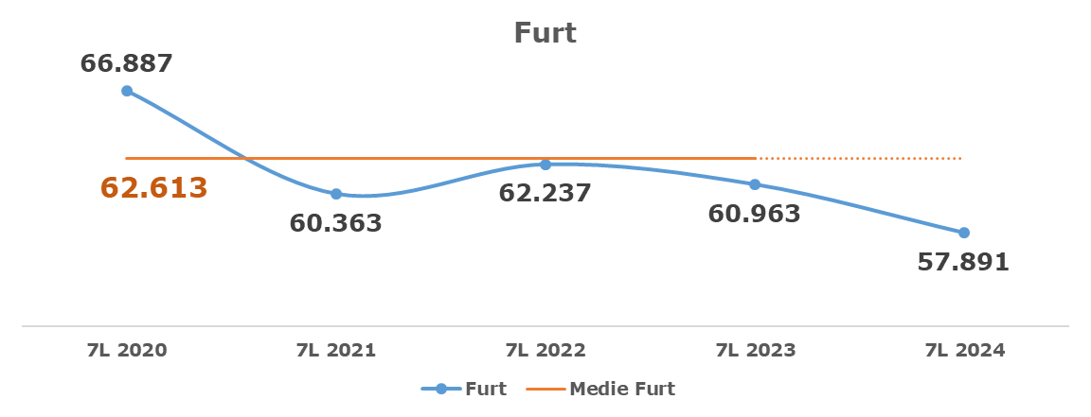
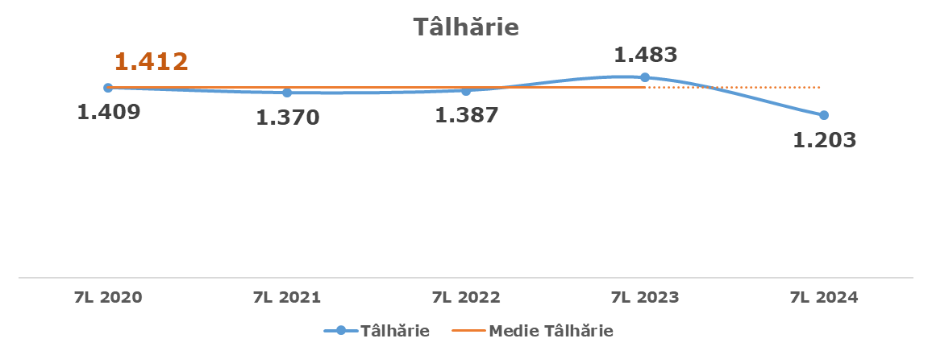
Repere ale infracționalității sesizate
Nivelul criminalității se menține în parametrii ultimilor ani
infracționalitatea sesizată – 322.528 fapte penale
39.909 infracțiuni stradale sesizate, 20,2% fiind descoperite în flagrant
criminalitatea gravă, comisă cu violență, se menține la cote reduse - sub 1% din totalul infracțiunilor sesizate
120.004 infracțiuni contra patrimoniului înregistrate; infracțiunile de furt în scădere cu 5%; tâlhăriile – scădere cu 18,9%
violența domestică - 10,6% din infracțiunile sesizate; 7.652 ordine de protecție provizorii emise
SIGURANȚĂ SECURITATE
SERVICII PUBLICE DE CALITATE

Slide 6
Repere situație operativă
28.127 infracțiuni economico-financiare sesizate (+13,6%); infracţiunile de evaziune fiscală în creștere cu 28,4%
6.126 infracțiuni la Codul Silvic sesizate, creșterea cantității de material lemnos confiscat (+23,3%)
6.996 tone deșeuri identificate la frontieră, în creștere de 2,1 ori
676 infracțiuni contra mediului;
321 dosare penale înregistrate de Poliția de Frontieră pentru infracțiuni la regimul proprietății intelectuale
peste 40 milioane țigarete descoperite
2.189 cazuri de urmărire la nivel național soluționate
471 persoane urmărite internațional au fost aduse în țară
9.137 cereri de revocare persoane dispărute procesate, 3.328 pentru persoane majore și 5.809 pentru persoane minore
123 sesizări ale personalului MAI privind săvârșirea unor fapte de corupție (+26%)
SIGURANȚĂ SECURITATE
SERVICII PUBLICE DE CALITATE

Slide 7
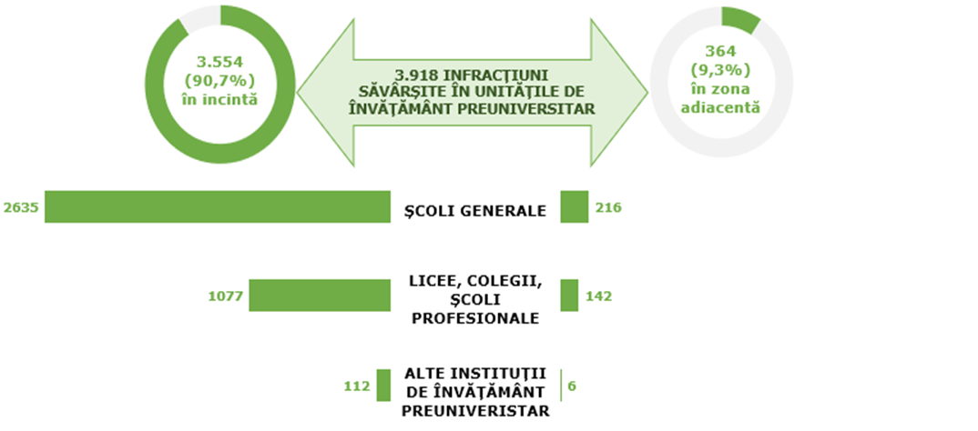
Siguranța în mediul școlar
un nou Plan Național Cadru de Acțiune privind siguranța școlară, adoptat înainte de debutul anului școlar 2023-2024 (MAI-ME-MDLPA-MFTES-MMSS-MC-MS și DPR)
prezență mai activă a lucrătorilor ministerului în mediul școlar
6.890 activități de prevenire pe linia combaterii traficului și consumului ilicit de droguri
16.935 activități informativ-preventive pe tematici de natură juridică
1.560 controale de prevenire executate la unități de învățământ preuniversitar
SIGURANȚĂ SECURITATE
SERVICII PUBLICE DE CALITATE
3.918 infracțiuni sesizate în anul școlar 2023/2024.
90,7% comise în incinta unităților de învățământ preuniversitar.

Slide 8
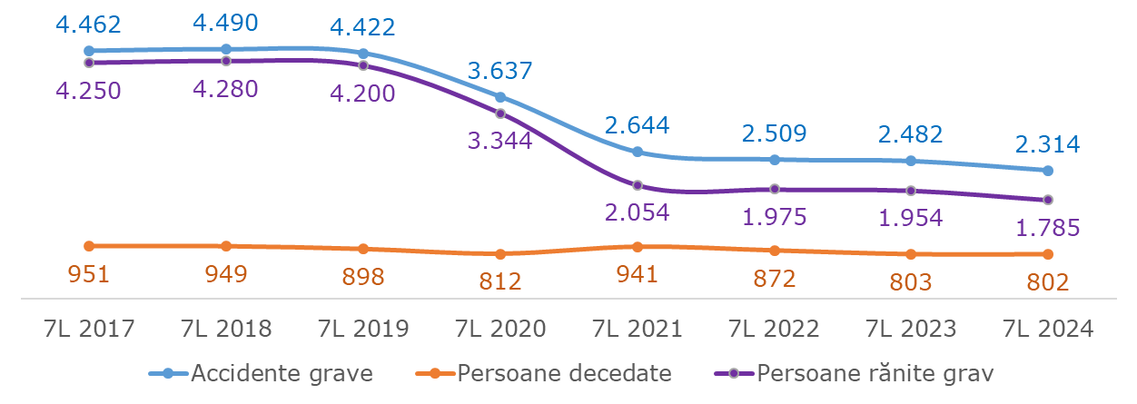
36.346 de acțiuni efectuate (+8,7%)
1.191.411 de sancțiuni contravenționale aplicate
22.121 infracțiuni contra siguranței circulației pe drumurile publice sesizate, relevante fiind:
7.205 săvârșite de către o persoană aflată sub influența alcoolului
2.438 sub influența substanțelor psihoactive
9.022 pe linia conducerii fără permis de conducere
136.673 de permise de conducere reţinute (+0,6%), din care 20.722 pentru conducere sub influența alcoolului:
7.205 infracțiuni
13.517 contravenții
55.543 certificate de înmatriculare/înregistrare retrase (+9,3%)
55.520 de conducători de autovehicule testați cu aparatele drugtest și la unitățile medicale/spitalicești, din care 3.103 (5,6%) depistați în timp ce se aflau sub influența substanțelor psihoactive
2.804 ore de educație rutieră în școli
Siguranța rutieră
Cele mai mici valori din ultimii 10 ani privind:
Accidente grave (-6,8%)
Persoane decedate (-1 persoană)
Persoane rănite grav (-8,6%)
SIGURANȚĂ SECURITATE
SERVICII PUBLICE DE CALITATE

Slide 9
Infracționalitatea din sfera criminalității organizate
Trafic de droguri
Prin Noua Foaie de Parcurs a UE au fost prevăzute un buget corespunzător și măsuri prioritare concrete, inclusiv pentru combaterea criminalității organizate și a traficului de droguri, ce urmează a fi implementate în anii 2024 și 2025.
Pentru anul 2024, MAI are alocate, pentru investiții, peste 640 milioane lei (credite de angajament), respectiv 632 milioane (credite bugetare):
proiecte de dezvoltare a infrastructurii tehnologiei de informații și comunicații
dezvoltarea capabilităților administrative, operaționale și de intervenție a personalului cu competențe în combaterea fenomenului drogurilor
DEMERSURI INSTITUȚIONALE:
suplimentarea personalului (259 posturi suplimentate în anul 2024 în cadrul structurilor antidrog, operațiuni speciale și laboratoare de analiză și profil al drogurilor).
asigurarea dotării necesare și a tehnicii utilizate, inclusiv cu echipamente de testare și identificare a drogurilor, scanere mobile și dispozitive de detecție, echipamente pentru inspecția compartimentelor ascunse în mijloace de transport, echipe canine specializate în depistarea drogurilor etc.,
modificarea cadrului legislativ incident (7 acte normative elaborate/modificate).
SIGURANȚĂ SECURITATE
SERVICII PUBLICE DE CALITATE

Slide 10
Infracționalitatea din sfera criminalității organizate
10.784 sesizări penale înregistrate
989 acțiuni operative desfășurate, sub coordonarea DIICOT ori în activitățile proprii de urmărire penală, din care 37,3% (369 acțiuni) acțiuni operative de amploare
64 grupuri organizate destructurate, formate din 479 persoane trimise în judecată, dintre care 21 grupuri specializate în trafic de persoane
3.179 percheziții domiciliare efectuate
625 ordonanțe de instituire a sechestrului asigurător emise, în valoare totală de 151.875 mii lei, asupra următoarelor bunuri și valori: 16.630.029 lei, 2.380.881 euro, 91.661 dolari SUA, 672.833 unități monedă virtuală, 339 de imobile, 128 de autoturisme, 30 de arme de foc etc.
1.310 rechizitorii emise de procurori (+36,5%), în urma activităților derulate de structurile MAI, sub coordonarea DIICOT, prin care au fost sesizate instanțele de judecată cu privire la 2.658 inculpați (+26,5%), pentru săvârșirea a 4.741 infracțiuni (+13,2%)
droguri confiscate: 746 kg droguri de risc și mare risc, aproximativ 3,8 tone masă de plante provenită din culturi și fragmente vegetale cu THC, peste 850.000 comprimate, 7 tone de substanțe dopante cu grad de mare risc, aproape 2 litri de morfină și 1.729 doze LSD
SIGURANȚĂ SECURITATE
SERVICII PUBLICE DE CALITATE

Slide 11
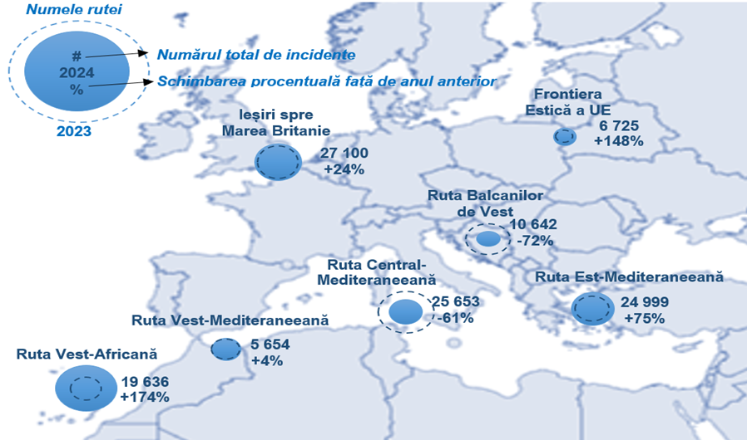
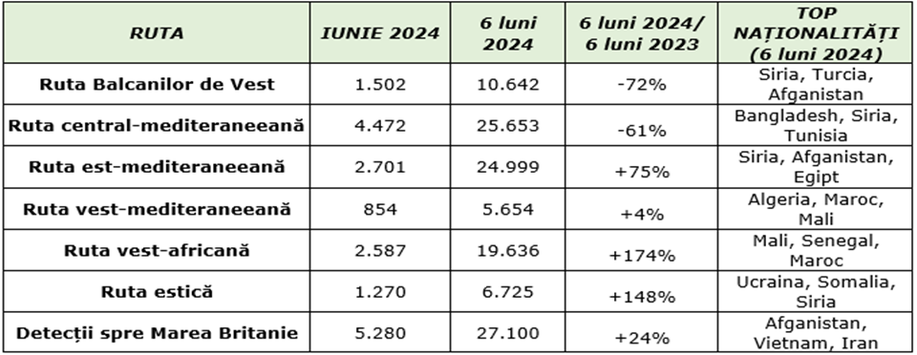
Migrație – context european
94.000 treceri ilegale ale frontierelor externe ale UE (-30%) înregistrate în primele 6 luni 2024, majoritatea migranților detectați provenind din Siria, Mali și Afganistan.
Cele mai semnificative scăderi au fost consemnate pe ruta Balcanilor de Vest (-72%) și ruta central-mediteraneeană (-61%), iar cele mai mari creșteri au fost înregistrate pe ruta vest-africană (+174%) și ruta terestră de est (+148%, majoritatea persoanelor detectate fiind de cetățenie ucraineană).
SIGURANȚĂ SECURITATE
SERVICII PUBLICE DE CALITATE
Balcanii de Vest (aproximativ 10.600 detecții) au consemnat cea mai mare scădere dintre principalele rutele de migrație către UE, în principal datorită controlului eficient al frontierelor Serbiei.

Slide 12
Securizarea frontierei și migrație ilegală
Flux și volum trafic în punctele de trecere a frontierei:
34.212.849 treceri persoane
10.461.415 treceri mijloace de transport
Creșteri înregistrate:
+ 7,6% treceri mijloace de transport
+ 30% infracțiuni constatate la frontieră
+ 295,4% infracţiuni pe linia traficului de droguri
+ 32,1% infracţiuni pe linia traficului cu auto furate
+ 106,3% contravenții constatate
+ 37,2% măsuri de nepermitere a intrării în țară
+ 5% valoarea bunurilor reținute în vederea confiscării
2.610 depistări de migranți ilegali:
2.382 rețineri în trecere ilegală
228 măsuri de prevenire a intrării ilegale pe teritoriul național, la frontiera cu Serbia
numărul reținerilor în trecere ilegală (fără frontiera cu Ucraina) a scăzut cu 78,4% pe sensul de intrare în țară, respectiv cu 80% pe sensul de ieșire, iar cazurile de prevenire a intrării ilegale au scăzut cu 61,7%
1.007 detecții privind cetățeni terți cu viză de angajare în muncă, în situații de migrație ilegală; cei mai mulți originari din: Nepal (25,5%), Bangladesh (21%) și Etiopia (12,4%)
SIGURANȚĂ SECURITATE
SERVICII PUBLICE DE CALITATE
peste 1.500 solicitări de azil, cu 76,1% mai puține față de primele 7 luni 2023.
gradul de ocupare din centrele regionale de proceduri și cazare pentru solicitanții de azil, la data de 31.07.2024 - 29,5% (325 persoane cazate)

Slide 13
Campanii informativ-preventive
campania de prevenire a victimizării minorilor Eroii Internetului
proiectul Siguranța online, implementat în parteneriat cu Directoratul Național de Securitate Cibernetică și Asociația Română a Băncilor
proiectul de prevenire a discriminării și infracțiunilor motivate de ură Fără discriminare!
campania de prevenire a violenței domestice Scuzele nu schimbă realitatea, în parteneriat cu Fundația Vodafone
campania de prevenire a violenței de gen Siguranța este un drept al tuturor, desfășurată în parteneriat cu Fundația Sensiblu
campania de prevenire a actelor de alertare abuzivă a autorităților Apelul fals la 112 pune vieți în pericol! Sună responsabil!
campania de prevenire a infracțiunilor contra patrimoniului, cu accent pe furturile din rețelele de apă și infrastructura de irigații Apa este viață!
9 campanii de prevenire ale Agenției Naționale Antidrog, derulate în mediul școlar, familial și comunitate (”Necenzurat”, ”Abilități pentru acțiune”, Eu și copilul meu”, ”Safe Space”, ”DRIVE CLEAN”, ”Consumul de droguri ne privește pe toți!”, ”Education First”, ”Școala Altfel – Antidrog”, ”Familia - partener în lupta împotriva drogurilor”)
4 campanii de prevenire a traficului de persoane, având ca obiect câte o formă de manifestare a traficului (exploatare sexuală, exploatare prin muncă, respectiv cerșetorie)
SIGURANȚĂ SECURITATE
SERVICII PUBLICE DE CALITATE

Slide 14
Aderarea la spațiul Schengen
MAI contribuie la securizarea frontierelor UE, asumându-și rolul și responsabilitățile care vin odată cu acest statut.
Începând cu data de 31.03.2024, România a aderat la spațiul Schengen, cu frontierele aeroportuare și maritime, ocazie cu care, pentru îndeplinirea obligațiilor comunitare privind efectuarea verificării persoanelor, bunurilor, etc., care tranzitează frontiera de stat, a fost operaționalizată aplicația eDAC, care efectuează interogări în bazele de date din NSIS și sistemele informatice ale structurilor MAI.
În perioada 31.03 - 31.07.2024, pe aeroporturile internaționale de pe teritoriul României au fost operate 39.681 curse Schengen, din care 19.841 pe sensul de intrare și 19.840 pe sensul de ieșire.
3.595.415 verificări efectuate în aplicația eDAC.
4.752 alerte/hit-uri returnate:
241 persoane urmărite
437 persoane căutate (dispărute)
700 persoane căutate în vederea participării la o procedură judiciară
628 obiecte căutate pentru a fi confiscate sau folosite ca probe în cadrul procedurilor penale (186 autovehicule și 396 documente)
86 persoane fără drept de ședere pe teritoriul Schengen
SIGURANȚĂ SECURITATE
SERVICII PUBLICE DE CALITATE

Slide 15
Siguranță publică în context electoral
structurile MAI au asigurat protecția a 18.955 secții de votare
au acționat peste 85.000 efective
aprox. 34.000 efective în preziua votării
aprox. 43.000 efective în ziua votării
aprox. 6.200 efective după ziua votării
2.800 efective MAI în ziua votării pentru asigurarea protecției transportului urnei speciale, la persoane care beneficiază de acest drept, inclusiv la persoanele private de libertate.
SIGURANȚĂ SECURITATE
SERVICII PUBLICE DE CALITATE

Slide 16
Managementul situațiilor de urgență
292.428 intervenţii în situaţii de urgenţă, în medie 1.607/zi
241.459 cazuri la care au intervenit echipajele SMURD (prim-ajutor și asistență medicală de urgență) pentru salvarea a 10.414 adulți și 540 copii
18.495 incendii și incendii de vegetație uscată; 3 misiuni de stingere a incendiilor de vegetaţie, cu ajutorul noilor elicoptere Black Hawk, în judeţele Bacău, Mehedinţi şi Braşov.
15.283 acțiuni pentru protecția comunităților, 10.043 acțiuni de asistență persoane și 7.148 alte tipuri de misiuni
162 de misiuni de monitorizare trafic rutier cu sprijinul celor 4 elicoptere şi a sistemelor electrono-optice de supraveghere achiziţionate în cadrului proiectului HeliPol
RO-ALERT: 1425 mesaje (prezența animalelor periculoase, fenomenele hidrometeorologice periculoase, copii dispăruți, incendii, transport produse periculoase, riscuri la adresa securității naționale, riscuri biologice)
La nivelul Serviciilor Salvamont și Salvaspeo, s-a răspuns la 3.549 de intervenții, fiind salvate 4.025 de persoane
SIGURANȚĂ SECURITATE
SERVICII PUBLICE DE CALITATE

Slide 17
Managementul situațiilor de urgență și informare preventivă
20.407 controale de prevenire,
care au vizat, cu preponderență, instituții,
operatori economici și localități
79.643 deficiențe constatate, 7.721 soluționate și 70.159 sancționate
Campania „Detector pentru viață” - instalarea a unui număr de 10.000 de detectoare de fum și monoxid de carbon.
11.514 amenzi contravenționale aplicate, în cuantum de aprox. 110 milioane lei (+13%) și 58.574 de avertismente
19.478 solicitări pe linia avizării-autorizării (+5%)
3.056 avize de securitate la incendiu/ protecție civilă emise
Operaționalizarea conceptului de intervenție moto în orașele Sibiu și Oradea
1.846 autorizații de securitate la incendiu/ protecție civilă emise
Mecanismul European de Protecție Civilă – capabilități umane și tehnice în misiunile de prepoziționare din Franța și Republica Elenă
Lansarea unei noi versiuni a platformei FIIPREGATIT.RO.
Organizarea exercițiului GridGuard 2024, prin care a fost testată capacitatea de răspuns la crize generate în sectorul energetic național
SIGURANȚĂ SECURITATE
SERVICII PUBLICE DE CALITATE

Slide 18
EVENIMENTE CU IMPACT MEDIATIC
A fost operaționalizat mecanismul de reacție rapidă, pentru a ne asigura că cetățenii primesc informații și date verificate.
633 EVENIMENTE CU IMPACT ASUPRA SOCIETĂȚII ȘI INSTITUȚIEI
ÎNCHISE (au fost transmise puncte de vedere, declarații de presă) – 624 nu mai sunt în atenția mass media
DESCHISE (au fost transmise puncte de vedere, declarații de presă) – 9 sunt încă în atenția mass media
SIGURANȚĂ SECURITATE
SERVICII PUBLICE DE CALITATE

Slide 19
Cazuri cu impact mediatic soluționate
Identificarea autorilor infracțiunilor de omor săvârșite în județele DB (persoană găsită pe un câmp la marginea autostrăzii București-Pitești), BH (persoană descoperită într-un geamantan ascuns într-o remorcă), TM (uciderea unui migrant din Afganistan, pe o stradă din Timișoara), VS (persoană găsită într-o valiză abandonată de mai multe zile) și BR (persoană înjunghiată într-un cabinet stomatologic)
Soluționarea tuturor furturilor din ATM-uri
Persoane urmărite – capturarea pe teritoriul SUA și extrădarea unui bărbat urmărit internațional, urmare a colaborării cu Biroul FBI din cadrul Ambasadei Statelor Unite ale Americii la București
Explozie urmată de incendiu la un magazin de bricolaj, jud. BT- 12 victime au fost transportate de urgență la unități spitalicești cu resurse aero, pentru continuarea îngrijirilor medicale
Stingere incendiu - 73 aruncări de apă, cu ajutorul elicopterului multi-rol Black Hawk, în vederea stingerii incendiului din munții Almăjului, jud. MH, care a afectat Parcul Național Porțile de Fier
SIGURANȚĂ SECURITATE
SERVICII PUBLICE DE CALITATE

Slide 20
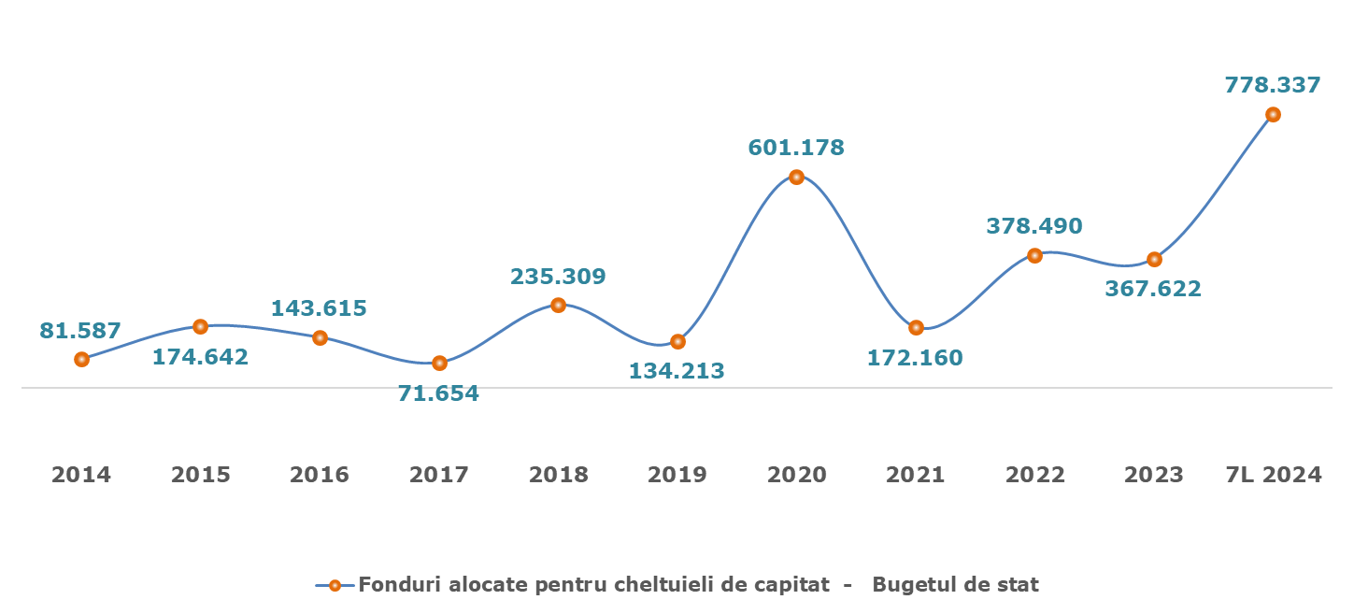
Resurse financiare și logistice
MAI are alocate pentru investiții peste 778 milioane lei.
Au fost achiziționate:
mijloace de mobilitate și mijloace de protecție
aparate pentru măsurarea vitezei, etilometre, echipamente de testare și identificare a drogurilor, scanere mobile și dispozitive de detecție, echipamente inspecție compartimente ascunse în mijloace de transport, sisteme de cercetare la fața locului, stații de comunicații portabile, dispozitive electronice de supraveghere etc.
mijloace tehnice pentru intervenţie în situaţii de urgenţă, în valoare de peste 66 milioane lei, prin proiectul Viziune 2020 (ETAPA 2).
S-au realizat 21 recepții la terminarea lucrărilor pentru obiective de investiții, preconizându-se finalizarea altor 59 obiective până la finalul anului 2024.
SIGURANȚĂ SECURITATE
SERVICII PUBLICE DE CALITATE
Fonduri europene
182 proiecte aflate în implementare, finanțate din fonduri externe nerambursabile, în valoare de 1,26 miliarde euro, din care:
contracte de finanțare semnate: 52 proiecte – 770 milioane euro
proiecte finalizate: 24 proiecte – 51 milioane euro
8 proiecte RescEU, de peste 300 milioane euro

Slide 21
DIGITALIZARE
HUB-ul de servicii al MAI – 12 servicii electronice furnizate și integrare cu sisteme ale altor autorități naționale (SICAP, Ghiseul.ro, SNIEP, Rocris, E-pass, Eva etc.) – peste 13 milioane accesări
ex: verificare emitere permis de conducere la preschimbare/certificat înmatriculare, eliberarea apostilei pentru actele oficiale administrative, eliberarea online a certificatului de cazier judiciar, a istoricului de sancțiuni la regimul circulației rutiere, programarea online în vederea eliberării pașaportului, avize pentru documentații de urbanism și de amenajare a teritoriului
Operaționalizarea etapizată a SIIEASC – nivel central operațional 100%, 2.145 UAT-uri operaționale, peste 190.000 de dosare preluate electronic
Dezvoltare servicii suport operativ: Platforma e-DAC – peste 3,7 milioane de verificări efectuate, Visa Waiver – EBSP, card cetățenie și platforme electronice suport
Dezvoltare susținută a infrastructurii integrate de comunicații a MAI, prin investiții continue pentru asigurarea serviciilor și suportului de comunicații necesar tuturor serviciilor MAI
Digitalizarea fluxurilor interne la nivelul MAI – simplificare administrativă: peste 100 aplicații dezvoltate in-house
SIGURANȚĂ SECURITATE
SERVICII PUBLICE DE CALITATE
Proiecte majore TIC (finanțări nerambursabile):
Digitalizare pentru promovarea Cărții electronice de identitate
MAI DIGITAL – digitalizarea a minimum 15 servicii electronice
HELIPOL
Platformă integrată pentru gestionarea fondurilor și finanțărilor externe

Slide 22
Resurse umane
Sesiuni de admitere – an școlar universitar 2024-2025
Școlile postliceale - 5.760 locuri
Academia de Poliție ”A. I. Cuza”
- studii universitare de licență: 880 de locuri
- studii universitare de masterat: 160 de locuri, din care 75 pentru master profesional
Grad de ocupare - 77,46%
poliţişti - 79,04%
cadre militare - 76,01%
funcţionari publici – 84,31%
personal contractual – 69,92%
Încadrări personal
6.677 posturi deblocate:
2 Memorandum-uri - 28.02.2024 - 5.538 posturi vacante de execuție
1 Memorandum – 21.06.2024 – 1.139 posturi, încadrare trecere în corpul ofițerilor
Până la data de 01.08.2024 au fost demarate procedurile de concurs pentru ocuparea a 5.244 posturi (execuție și conducere)
Sesiuni de absolvire
Școlile postliceale ale MAI - în sesiunea din aprilie 2024 au absolvit 1.518 elevi, iar în sesiunea decembrie 2024 se estimează absolvirea a 2.806 elevi
Academia de Poliție ”A.I. Cuza” - 840 absolvenți în luna iulie 2024
Alte instituții - 173 absolvenți:
148 absolvenți la instituții de învățământ superior din structura MApN și SRI
25 absolvenți la școlile postliceale care formează personal pentru nevoile MAI
SIGURANȚĂ SECURITATE
SERVICII PUBLICE DE CALITATE
Recompense - 10.871
au avut ca obiect: avansarea în grad înaintea îndeplinirii stagiului minim/excepțional, acordare diplome de merit/onoare, mulțumiri/felicitări verbale/scrise, anularea de sancțiuni, citare prin ordin de zi pe unitate, înscrierea pe placa de onoare a șefilor de promoție

Slide 23
PROIECTE DE DEZVOLTARE
SIME - operaționalizarea integrală a sistemului de monitorizare electronică, atât la nivel tehnic, cât și în ceea ce privește asigurarea capabilităților de intervenție, se va realiza până cel târziu la data de 31.12.2025.
începând cu data de 01.10.2024, monitorizarea electronică se va extinde la nivel național
monitorizarea electronică urmează a se aplica, în sistem pilot, și în cazul măsurii controlului judiciar/controlului judiciar pe cauțiune și în cazul măsurii arestului la domiciliu, începând cu data de 01.10.2024 în București și în cele 23 de județe în care este deja implementat SIME
au fost montate 905 dispozitive de monitorizare, în prezent fiind active 315
2. E-DAC – dezvoltarea aplicației informatice mobile care permite interogarea printr-o singură interfață grafică, având opțiunea scanării automate a documentelor de identitate, a bazelor de date de interes Schengen și cele ale IGPR, IGPF, IGJR și IGI.
3. Proiecte cu BANCA MONDIALĂ – se implementează 3 proiecte finanțate integral de către Banca Mondială, prin intermediul unui împrumut garantat de Guvernul României în valoare de 232 de milioane de euro. Obiectivul principal vizează creșterea rezilienței la dezastre a infrastructurii din administrarea structurilor aflate în subordine: 142 milioane de euro pentru IGSU, 50 milioane de euro pentru IGPR și 40 milioane de euro pentru IGJR.
4. CONCEPȚIE CANINĂ - a fost aprobată „Concepția privind dezvoltarea și eficientizarea activității componentelor canine la nivelul Poliției Române, Jandarmeriei Române și Poliției de Frontieră Române”. Până la finalul anului 2027, în plus față de cele 40 de componente existente, se vor operaționaliza aproximativ 250 echipe canine specializate în detectarea de substanțe stupefiante. De asemenea, vor fi achiziționați 20 de câini de reproducție.
SIGURANȚĂ SECURITATE
SERVICII PUBLICE DE CALITATE

Slide 24
COMUNICARE PUBLICĂ
LA NIVEL APARATULUI CENTRAL - MAI:
SOLICITĂRI DE INFORMAȚII DE INTERES PUBLIC – 366
EVENIMENTE DE RELAȚII PUBLICE –8
CAMPANII NAȚIONALE DE INFORMARE – 3 (antidrog, alegeri, Schengen)
DEZBATERI PUBLICE – 6
TRANSMISIUNI ÎN DIRECT – 34
COMUNICATE DE PRESĂ: 25.337
la nivel central – 2.392
la nivel teritorial – 22.945
CONFERINȚE ȘI DECLARAȚII DE PRESĂ: 4.264
la nivel central – 392
la nivel teritorial – 3.872
POSTĂRI SOCIAL MEDIA: 15.037
la nivel central – 1.573
la nivel național – 13.464
SIGURANȚĂ SECURITATE
SERVICII PUBLICE DE CALITATE

Slide 25
România țară sigură - spațiu european de securitate
dezvoltarea mecanismelor de combatere a criminalității organizate, în special a traficului de droguri, traficului de persoane (inclusiv migranți) și criminalității informatice
derularea de activități specifice sezonului estival, respectiv pregătirea sezonului rece
implementarea politicilor în domeniul migrației, azilului și integrării, în acord cu noile prevederi de la nivel european
gestionarea, în condiții de siguranță, a scrutinelor electorale
îndeplinirea sarcinilor și realizarea activităților rezultate din procesul de aderare la spațiul Schengen cu frontierele aeriene și navale, susținerea/promovarea la nivel european a acțiunilor specifice, în vederea ridicării controalelor la frontierele terestre
siguranță școlară
îmbunătățirea interacțiunii cu cetățenii
eficientizarea activităților structurilor ce acționează în segmentul stradal, a modului de intervenție la sesizările SNUAU 112 și la alertele generate de SIME
îmbunătățirea dotării personalului MAI cu mijloace de protecție și intervenție, mobilitate terestră și tehnică specială de investigații
continuarea procesului de digitalizare și debirocratizare
2024
SIGURANȚĂ SECURITATE
SERVICII PUBLICE DE CALITATE

